Slide 1
LOKALIZACIJA GUBITAKA ELEKTRIČNE ENERGIJE U ELEKTRODISTRIBUTIVNOM SISTEMU
Maja Muftić Dedović∗ Nedis Dautbašić
Elektrotehnički fakultet, Univerzitet u Sarajevu Elektrotehnički fakultet, Univerzitet u Sarajevu
maja.muftic-dedovic@etf.unsa.ba nedis.dautbasic@etf.unsa.ba
Muamera Boškailo Samir Avdaković
Elektrotehnički fakultet, Univerzitet u Sarajevu Elektrotehnički fakultet, Univerzitet u Sarajevu
mboskailo1@etf.unsa.ba samir.avdakovic@etf.unsa.ba
Bečići, 14. – 17.05.2019.

Slide 2
CILJEVI
Opisati uobičajene mjere za smanjenje gubitaka u elektrodistributivnom sistemu.
Na primjeru EDS Općine Tešanj uraditi model, identifikovati gubitke po naponskim nivoima.
Na osnovu dobijenih proračuna dati prijedlog mjera za smanjenje gubitaka.
Istražiti uticaj promjene temperature okoline na potrošnju aktivne i reaktivne snage na distributivnom sistemu Općine Tešanj.
Prikazti godišnje, sezonske P-T i Q-T dijagrame.

Slide 3
Uvod
Iznos gubitaka električne energije je jedan od pokazatelja tehničkog stanja pojednih elemenata mreže i kvaliteta njene eksploatacije.
Prema načinu nastanka osnovna podjela gubitaka je na tehničke i komercijalne gubitke.
Prilikom analize gubitaka nameće se niz zadatka:
tačnost određivanja gubitaka
razdvajanje tehničkih i komercijalnih gubitaka
raspodjela gubitaka po elementima mreže
lociranje mjesta koja predstavljaju izvor gubitaka
analiza uzroka gubitaka
izbor mjera za smanjenje gubitaka

Slide 4
MJERE ZA SMANJENJE TEHNIČKIH GUBITAKA
U mjere koje zahtjevaju odrađena finasijska ulaganja:
Korištenje direktne transformacije 110/x .
Izgradnja (interpolacija) novih transformatorskih stanica u mreži.
Povećanje broja izvoda iz transformatorskih stanica u cilju rasterećenja preopterećenih vodova.
Zamjena stare opreme (transformatora) novom, sa smanjenim gubicima u eksploataciji.
Kompenzacija reaktivne snage.
Povećanje presjeka provodnika, njegovom zamjenom, i dovođenje u sklad s prenošenim snagama
Korištenje trofaznih vodova.
Prelazak na viši naponski nivo
U mjere za koje nisu potrebna posebna ili nikakva investiciona ulaganja spadaju:
Kontrola dijagrama opterećenja radi ravnomjernog korištenja elektroenergetskih kapaciteta.
Poboljšanje naponskih prilika.
Simetriranje opterećenja i vođenja računa o rasporedu opterećenja po fazama.
Vođenje računa o optimalnim snagama transformatora, kao i iznalaženje najboljih lokacija za trafostanice.
Ravnomjernost pri raspodijeli opterećenja po pojedinim transformatorskim stanicama.
Vođenje računa o ekonomičnom paralelnom radu transformatora u jednoj transformatorskoj stanici

Slide 5
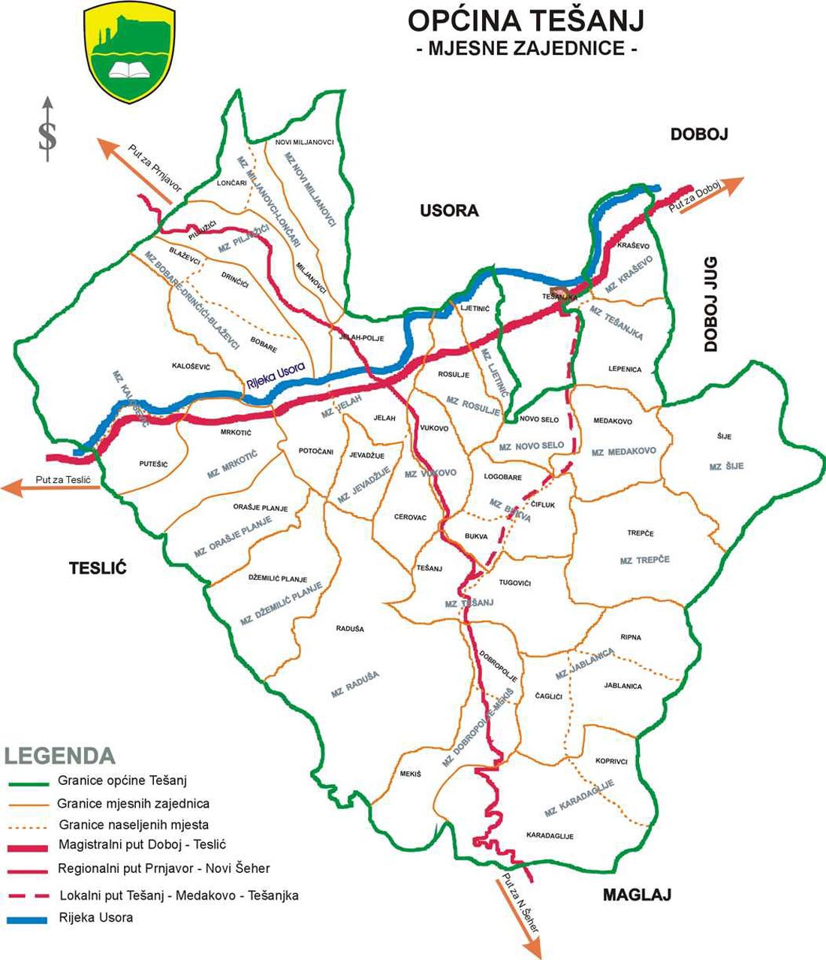
Proračun i analiza gubitaka električne energije u elektrodistributivnom sistemu Općine Tešanj
Analizirano područje
Mreža je modelovana u softverskom paketu Matlab, u njegovom modulu PSAT
Na osnovu dostupnih realnih podataka, proračunate su i unesene vrijendosti u p.u. za sve elemnte
Bazna snaga modela 100 MVA
Slika 1. Općina Tešanj – mjesne zajednice

Slide 6
Rezultati proračuna gubitaka po naponskim nivoima i komponentama posmatrane SN mreže
 |  |  |  | PDJ Tešanj
Ukupni gubici aktivne snage |  |  | MW | 0.503
Gubici aktivne snage po naponskim nivoima | 110kV |  | MW | 0
 | 35kV |  | MW | 0.195
 | 20kV |  | MW | 0
 | 10kV |  | MW | 0.198
 | 0.4kV |  | MW | 0.11
Gubici aktivne snage po vodovima u mreži | 35kV |  | MW | 0.101
 | 20kV |  | MW | 0
 | 10kV |  | MW | 0.129
Ukupni gubici aktivne snage po transformatorima |  |  | MW | 0.273
Fiksni gubici aktivne snage u transformatorima |  | P₀ | MW | 0.147
Pretpostavljena vrijednost konstante |  | a₀ |  | 0.17
Wpreuzeta |  |  | MWh | 131851.155
Wpotrošnje |  |  | MWh | 126658.134
Ostvareni gubici električne energije |  |  | MWh | 6755.547
Pmax |  |  | MW | 21.744
Upotrebno vrijeme-Tup |  |  | h | 6063.65
Broj sati godišnje |  |  | h | 8760
Upotrebno vrijeme gubitaka Tupg |  |  | h | 4514.532
Varijabilni gubici električne energije u transformatorima |  |  | MWh | 568.83
Fiksni gubici energije u transformatorima |  |  | MWh | 1287.72
Ukupni gubici električne energije u transformatorima |  |  | MWh | 1856.55
Gubici energije po vodovima u mreži |  | 35kV | MWh | 455.967
 |  | 20kV | MWh | 0
 |  | 10kV | MWh | 582.374
Gubici energije u NN mreži |  |  | MWh | 3860.656

Slide 7
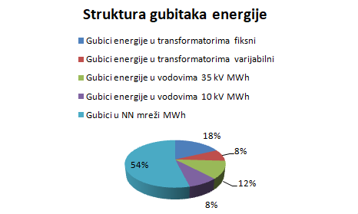
Rezultati proračuna gubitaka po naponskim nivoima i komponentama posmatrane SN mreže
Slika 2. Struktura gubitaka električne energije u 2017. godini

Slide 8
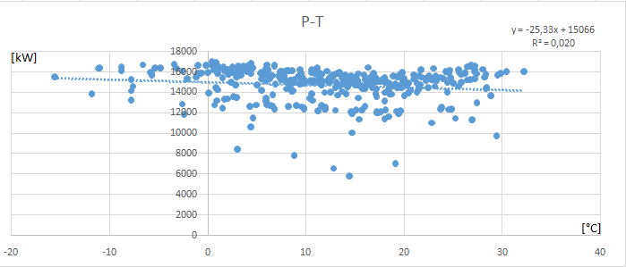
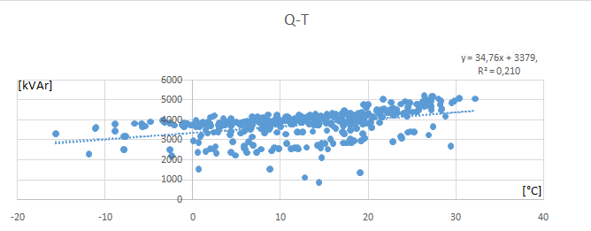
Rezultati regresione i korelacione analize
Slika 3. Godišnji P-T i Q-T dijagram

Slide 9
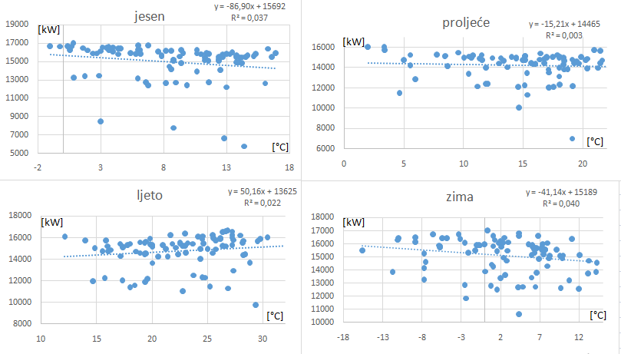
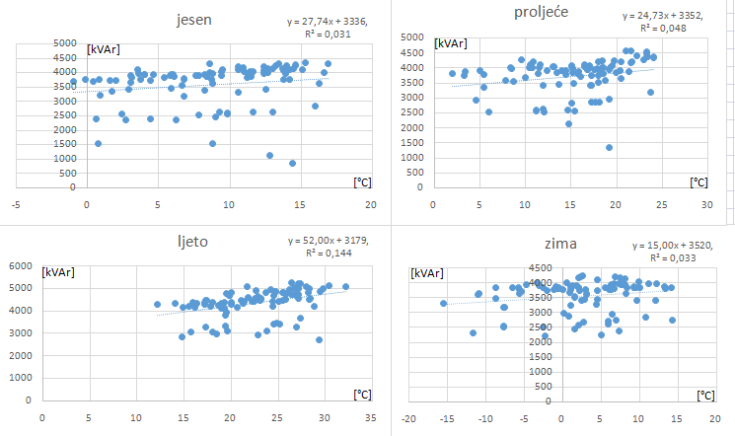
Rezultati regresione i korelacione analize
Slika 5. Sezonski Q-Tdijagram
Slika 4. Sezonski P-T dijagram

Slide 10
Zaključak
Model mreže urađen u PSAT-u, urađen proračun gubitaka, zatim regresiona i korelaciona analiza.
S godišnjih dijagrama se može primjetiti da imamo u ljetnim mjesecima povećanu potrošnju reaktivne snage (rashladni uređeji)
Nema jake korelacije između temperature i potrošnje električne energije
Jedan od razloga može biti način očitanja, stoga je potreban aktivniji angažman AMR/AMM.
Na smanjen iznos gubitaka utječe prisustvo velike potrošnje na srednjem naponu.
Kompenzacija reaktivne snage može doprinjeti povećanju efikasnosti.
Zbog visokih fiksnih gubitaka trafoa, interpolacija je dobro rješenje ukoliko je ekonomski opravdana.

Slide 11
Pitanja za diskusiju:
Da li je vršena analiza tehničkih i komercijalih gubitaka za vrijeme normalne potrošnje i povećane potrošnje električne energije i njihovo upoređivanje? Ovo pitanje se nameće radi saznanja o aktivnostima "proizvođača" komercijalnih gubitaka, a konkretno se misili na neovlašćeno korišćenje električne energije i to u periodima kada je energija najpotrebnija.
Da li su razrađene metode, ako jesu koje, za efikasnost AMR/AMM sistema radi otkrivanja neovlašćene potrošnje električne energije posebno pri povećanoj potrošnji?

